Slide 1
Die Hauptfigur: Lara

Slide 2
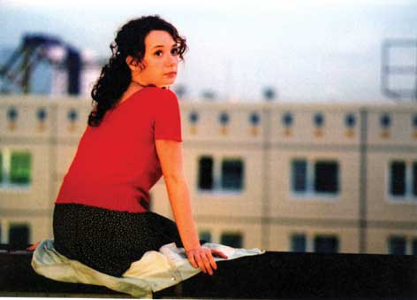
Beschreiben Sie Lara.
Jung, gegen 22 Jahre alt – vielleicht etwas älter als Alex
Mittellange/lange, leicht lockige/wellige dunkelbraune Haare
Schön/bemerkenswert(?)
Ein schönes Lächeln
Mittelgroß
Schlank
dunkelbraune Augen
Mädchen von nebenan(?)
Sie hat kein arrogantes Getue (no airs and graces)
Ehrlich/effizient(?)

Slide 3
Arbeitsmaterialien für den Unterricht – Goethe Institut, Seite 6 – Lara
Lesen Sie die kurze Beschreibung
Stimmen Sie damit überein?
Warum/warum nicht?
Übersetzen Sie ins Englische.

Slide 4
Was für eine Person ist Lara?
Sie wird uns erst an der Demonstration bekannt
Sie hat also starke Glauben in Bezug auf Bürgerrechte.
Sie ist ganz hilfsbereit – sie rettet Alex, als er sich an einem Apfelstück verschluckt!
Im Krankenhaus benimmt sie sich am Anfang sehr beruflich
Sie scheint fürsorglich, besorgt und einfühlsam zu sein
Sie wird in Alex verliebt – der erste Kuss an der Krankenstation könnte als unfachgemäß beschrieben werden
Sie scheint selbständig zu sein – sie hat ihr Heimatsland (Russland) verlassen
Sie ist eine selbstsichere/selbstbewusste Frau mit ihrer eigenen Karriere
Sie kann ein Hitzkopf sein (have a fiery temper)(?) oder ist sie nur willenstark?
Sie mag nicht übervorteilt (taken advantage of) werden
Sie mag keine Lügen
Sie mag sich ausleben (Discos)
Sie ist eine tolle Kontrastfigur zu Alex.
Sie hilft ihm sich zu entspannen
Sie versucht alles nüchtern zu betrachten (keep everything in perspective) (am Hausdach)

Slide 5
Findet ihr sie sympathisch/unsympathisch? Warum?
Ja
Nein

Slide 6
Ist sie anders als Alex?
Ja
Nein

Slide 7
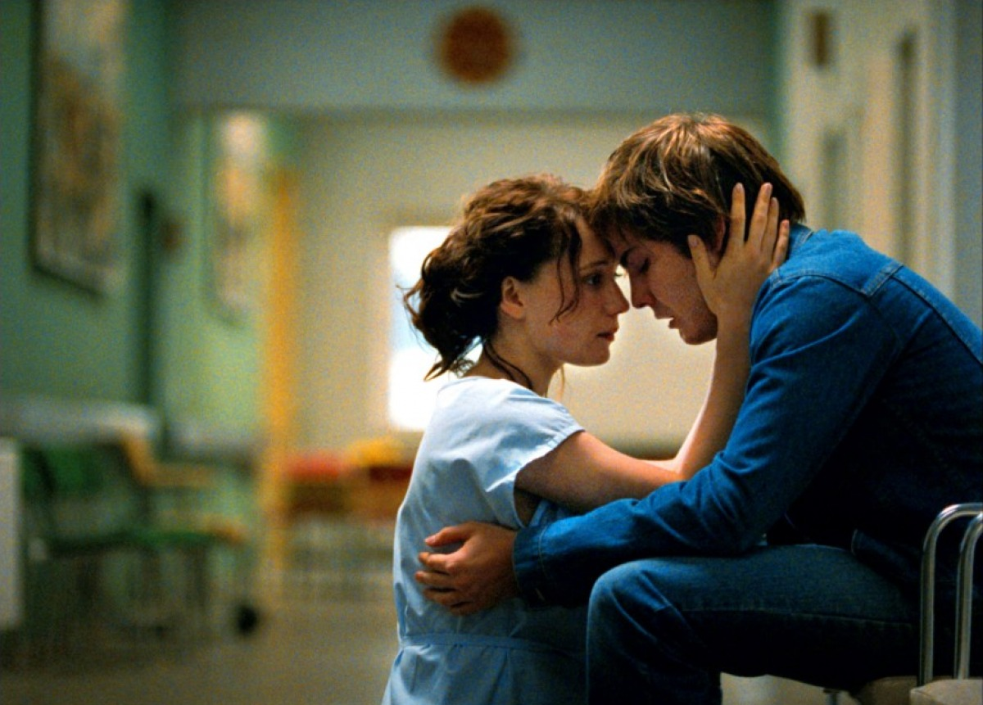
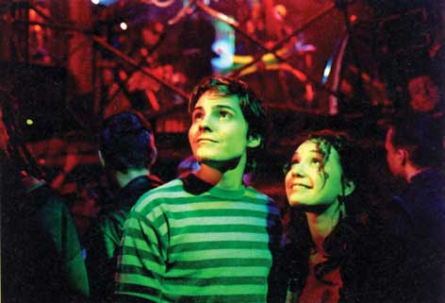
Was wünscht sie sich vom Leben?
Sie will auf eigenen Füßen stehen (eigene Karriere aufbauen), aus diesem Grund ist sie in die DDR gezogen
Sie will/möchte anderen helfen
Sie will ein besseres Leben nicht nur für sich selbst, sondern auch für ihren Partner (Alex)
Sie will ihre Prüfungen bestehen
Sie möchte eines Tages eine eigene Familie gründen(?)

Slide 8
Entwickeln und spielen ein Interview mit Lara. Wie würden sie an Laras Stelle auf die folgenden Fragen antworten:
Lara, warum bist du hierher gekommen?
Was hat sich in deinem Leben seit dem Fall der Mauer geändert?
Findest du das neue Westleben besser?
Glaubst du, dass es richtig war, dass Alex seiner Mutter das Ende der DDR verschwiegen hat?
Warum hast du ihm geholfen?
Wie findest du es, dass du Christiane belügst?
Was wäre dein Traumplan für die Zukunft?

Slide 9
Was können wir über seine Beziehung mit Alex sagen?
Positiv:
Warum sind sie zusammen? Was sieht Lara in Alex?
Negativ(?)

